Slide 1
Методика розробки бюджетів

Slide 2
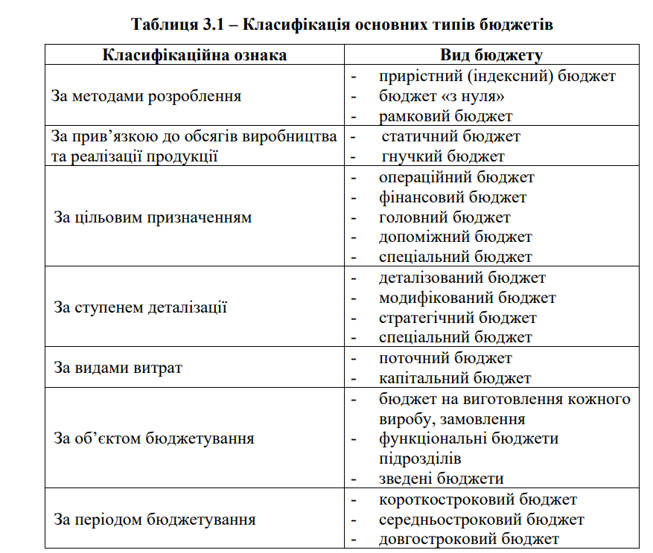

Slide 3
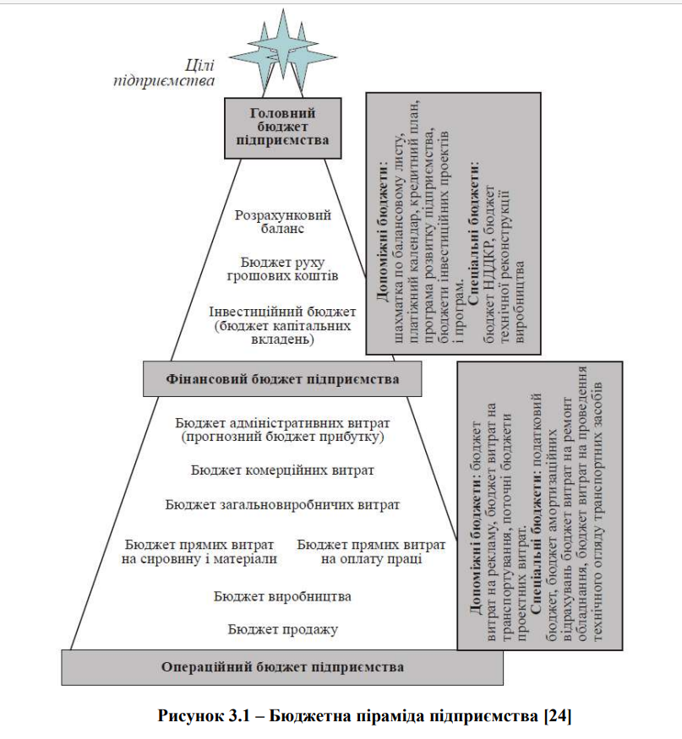

Slide 4
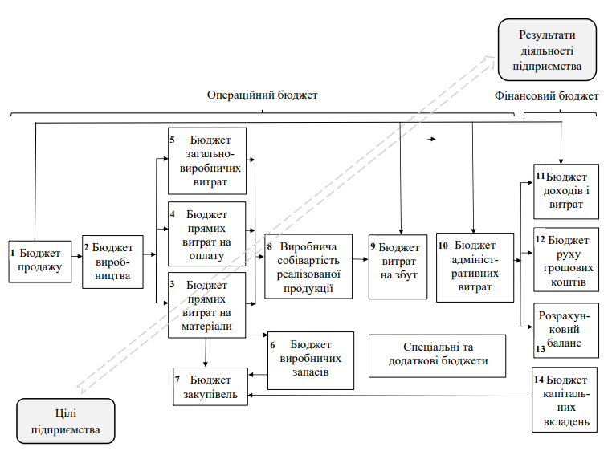

Slide 5
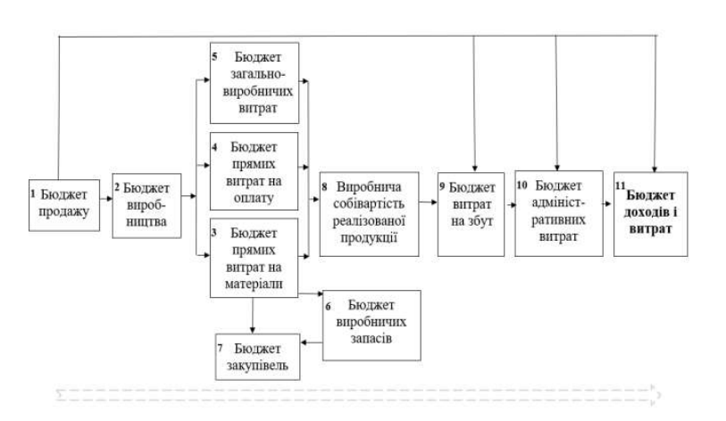
Етапи розробки операційних бюджетів

Slide 6
Бюджет продажу
№ | Показник | Квартал |  |  |  | Разом за рік
 |  | I | II | III | IV
1 | Обсяг продажу, од.:
 | Продукція 1 | 1000 | 1200 | 1300 | 1500 | 5000
 | Продукція 2 | 2000 | 2200 | 2400 | 3400 | 10000
2 | Ціна за одиницю, грн
 | Продукція 1 | 120,00 | 132,00 | 145,20 | 159,72
 | Продукція 2 | 240,00 | 264,00 | 290,40 | 319,44
3 | Дохід (виручка) від реалізації, грн:
 | Продукція 1
 | Продукція 2
4 | Податок на додану вартість, грн
 | Продукція 1
 | Продукція 2
5 | Чистий дохід (виручка) від реалізації, грн
 | Продукція 1
 | Продукція 2

Slide 7
Прогноз грошових надходжень підприємства на ХХ рік
№ | Показник | Квартал |  |  |  | Разом за рік
 |  | I | II | III | IV
1 | Дохід (виручка) від реалізації, грн:
 | Продукція 1
 | Продукція 2
2 | Очікувані надходження, грн
 | Продукція 1
 | Продукція 2

Slide 8
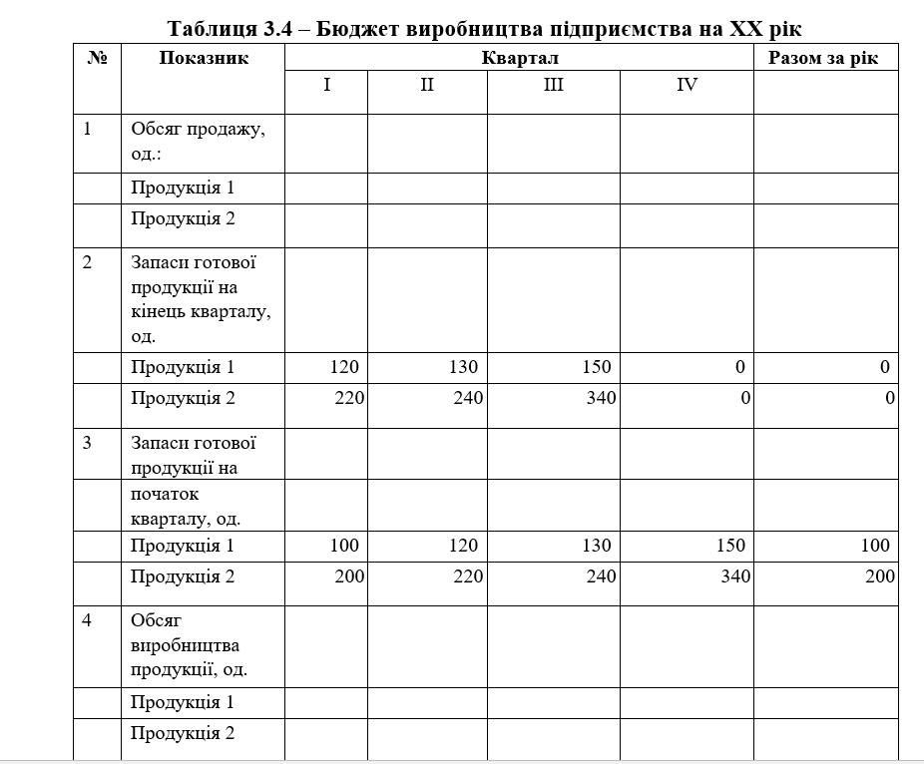

Slide 9
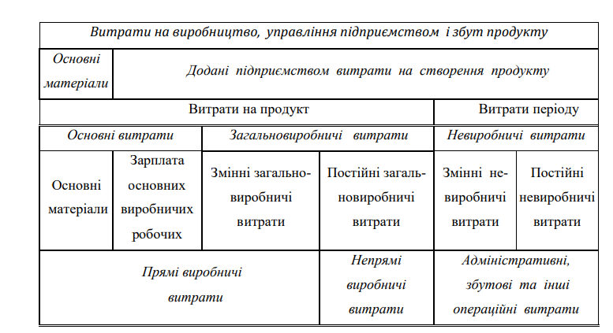
Структура витрат підприємства у фінансовому обліку

Slide 10
В основі калькуляції витрат лежить чітке уявлення про впроваджувані на підприємстві виробничі процеси. Розуміння природи виникнення виробничих витрат та їх елементів дозволяє відповідним чином ідентифікувати дані витрати у визначений період для певного обсягу виробництва і виду продукту
Типова калькуляція собівартості продукції містить такі статті витрат:
1. Сировина та матеріали
2. Покупні комплектуючі вироби, напівфабрикати, роботи і послуги
виробничого характеру сторонніх підприємств та організацій
3. Паливо та енергія на технологічні цілі
4. «Зворотні відходи» (вираховуються)
5. Основна заробітна плата робітників
6. Додаткова заробітна плата
7. Відрахування на соціальні заходи
8. Витрати на утримання та експлуатацію устаткування
9. Загальновиробничі витрати
10. Втрати від браку
11. Інші виробничі витрати
12. Адміністративні витрати
13. Позавиробничі (комерційні) витрат
Цехова собівартість
Повна
собівартість

Slide 11
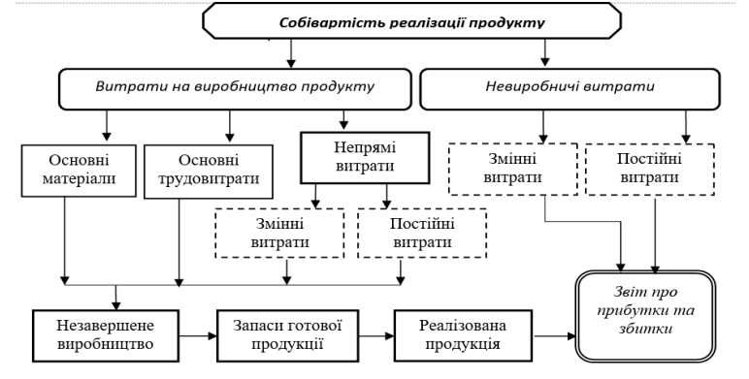
У фінансовому обліку для оцінки запасів незавершеного виробництва, готової продукції і собівартості реалізованої продукції застосовується система калькуляції собівартості з повним розподілом виробничих витрат (absorption-costing).
Схема калькуляції собівартості реалізованої продукції з повним поглинанням виробничих витрат

Slide 12
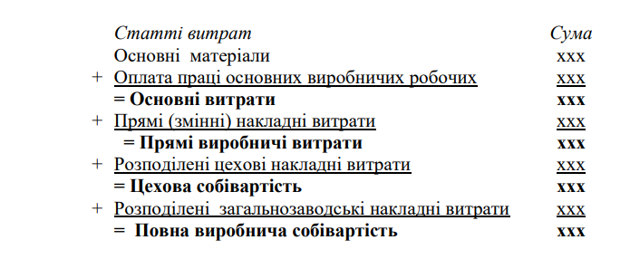
Алгоритм формування повної виробничої собівартості:

Slide 13
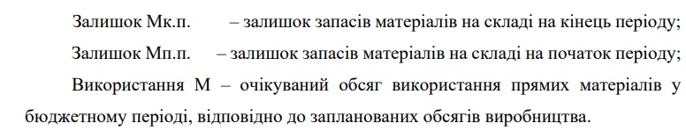
Бюджет прямих витрат на матеріали
Використання М = Плановий обсяг виробництва * Норма витрат матеріалів

Slide 14
Додаткові данні:
На підприємстві запас матеріалів на кінець кварталу – 20 % від запланованої потреби в них у наступному кварталі;
Норма витрат матеріалу М1 на одиницю продукції, кг:
Продукція 1 – 0,1
Продукція 2 – 0,2
Норма витрат матеріалу М2 на одиницю продукції, кг:
Продукція 1 – 0,2
Продукція 2 – 0,3
3. Запаси матеріалів М1 на початок кварталу, кг.:
1 кв. – 101,2
2 кв. – 113,0
3 кв. – 126,4
4 кв. - 149,4
Запаси матеріалів М2 на початок кварталу, кг.:
1 кв. – 162,0
2 кв. – 181,6
3 кв. – 202,8
4 кв. - 237,6

Slide 15
Додаткові данні:
4. Ціна 1 кг матеріалу М1, грн.:
1 кв. - 60,0
2 кв. - 66,0
3 кв. - 72,6
4 кв. - 79,86
Ціна 1 кг матеріалу М2, грн.:
1 кв. - 72,0
2 кв. - 79,2
3 кв. - 87,12
4 кв. - 95,83

Slide 16
№ | Показник | Квартал |  |  |  | Разом за рік
 |  | I | II | III | IV
1 | Обсяг виробництва, од.:
 | Продукція 1 | 1020 | 1210 | 1320 | 1350 | 4900
 | Продукція 2 | 2020 | 2220 | 2500 | 3060 | 9800
2 | Норма витрат матеріалу М1 на одиницю продукції, кг
 | Продукція 1 | 0,1 | 0,1 | 0,1 | 0,1
 | Продукція 2 | 0,2 | 0,2 | 0,2 | 0,2
3. | Необхідний обсяг матеріалу М1, кг | 506 | 565 | 632 | 747 | 2450
 | Продукція 1 | 102 | 121 | 132 | 135 | 490
 | Продукція 2 | 404 | 444 | 500 | 612 | 1960

Slide 17
№ | Показник | Квартал |  |  |  | Разом за рік
 |  | I | II | III | IV
4. | Запаси матеріалу М1 на кінець кварталу, кг | 113 | 126,4 | 149,4 | 0
5. | Запаси матеріалу М1 на початок кварталу, кг | 101,2 | 113 | 126,4 | 149,4
6. | Обсяг закупівлі матеріалу М1, кг | 517,8 | 578,4 | 655 | 597,6 | 2348,8
7. | Ціна 1 кг матеріалу М1, грн | 60,00 | 66,00 | 72,60 | 79,86
8. | Обсяг закупівлі матеріалу М1, грн.

Slide 18
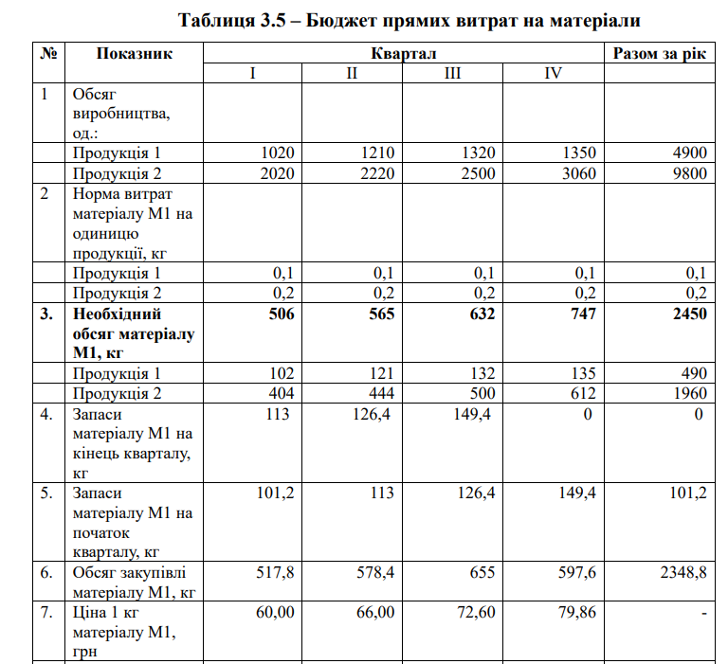

Slide 19
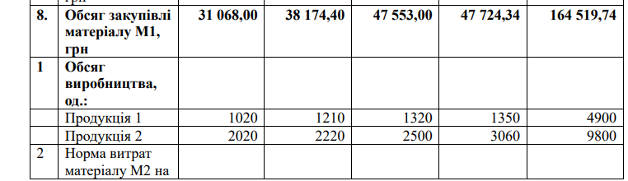
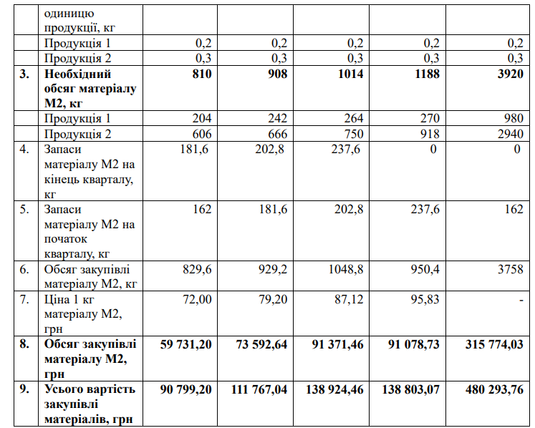

Slide 20
Припустимо, попередня оплата складає 30% від об'єму поставки (вартості закупівлі). По факту отримання материалов 50% кредиторської заборгованості, а інші 50 % у наступному періоді.
№ | Показник |  | Квартал |  |  | Разом за рік
 |  | I | II | III | IV
1 | Усього вартість закупівлі матеріалів, грн | 90 799,20 | 111 767,04 | 138 924,46 | 138 803,07 | 480 293,76
2 | Попередня оплата за матеріали (30%), грн | 27239,76 | 33530,11
3 | Оплата за матеріали по факту відвантаження, грн | 31779,72 | 39118,46
4 | Погашення кредиторської заборгованості за попередній період, грн | 0 | 31779,72
5 | Залишок кредиторської заборгованості на кінець періоду, грн | 31779,72
6 | Оплата постачальникам у поточному кварталі, грн | 59019,48

Slide 22
№ | Вид продукції | Операція 1 |  | Операція 2 |  | Разом
 |  | Норма витрат праці, люд.-год. | Вартість 1 люд.год. | Норма витрат праці, люд.-год. | Вартість 1 люд.год. | Норма витрат праці, люд.-год. | Вартість трудовитрат на 1 виріб, грн
1. | Продукція 1
2. | Продукція 2

Slide 23
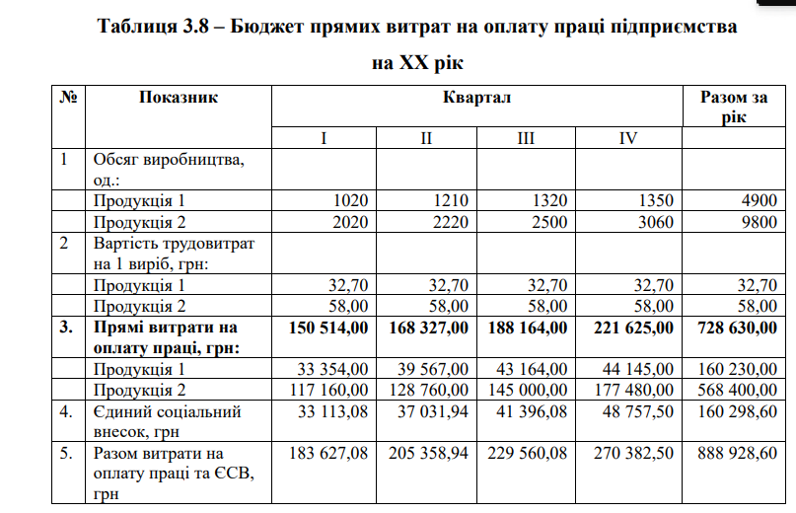

Slide 25
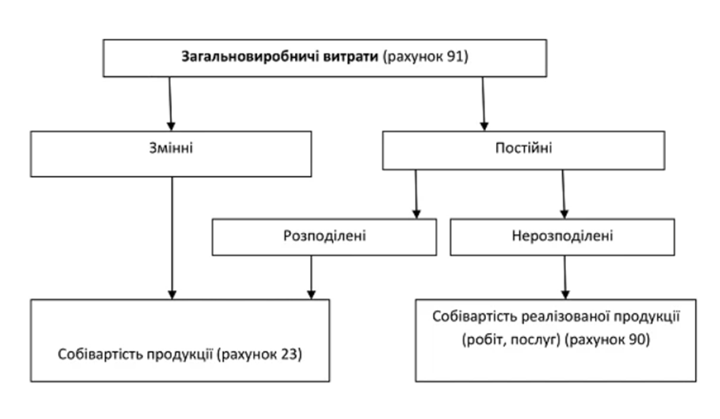

Slide 33
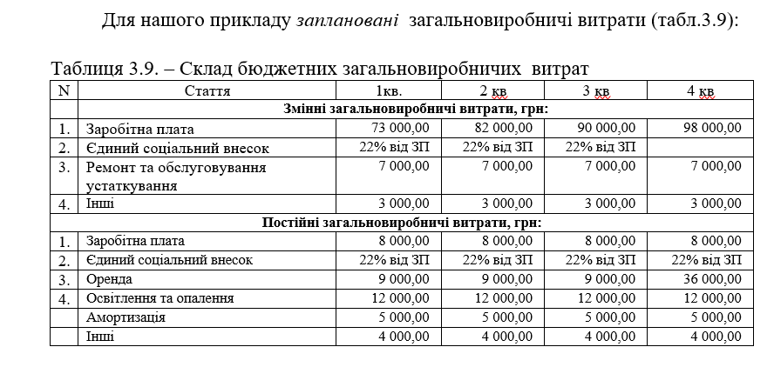

Slide 34
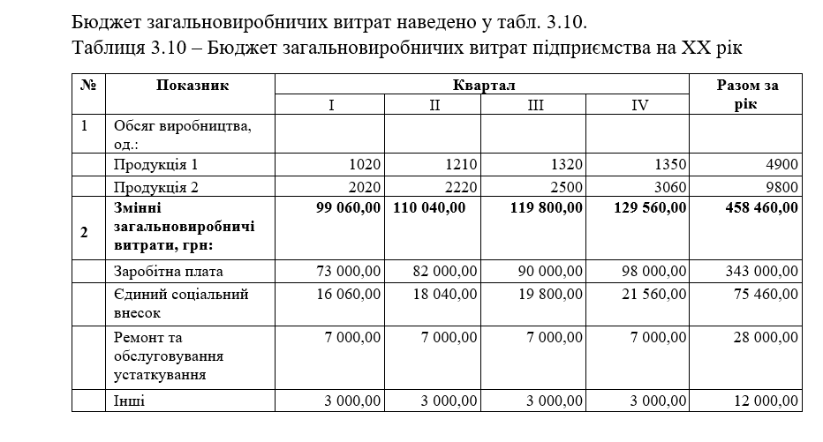

Slide 35
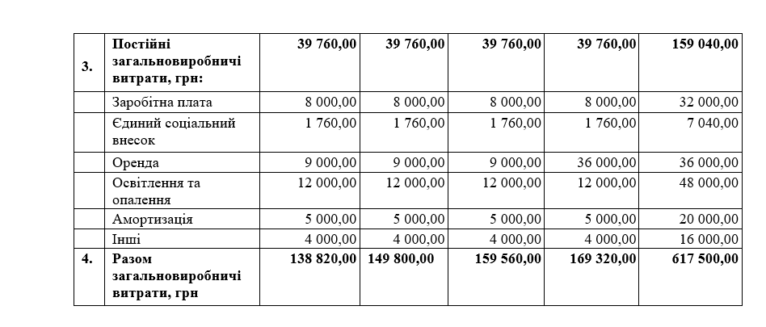

Slide 36
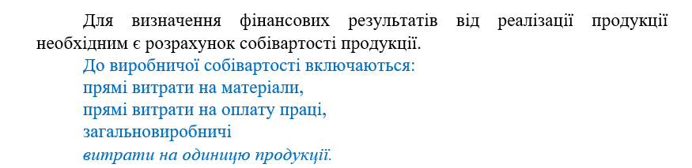

Slide 37
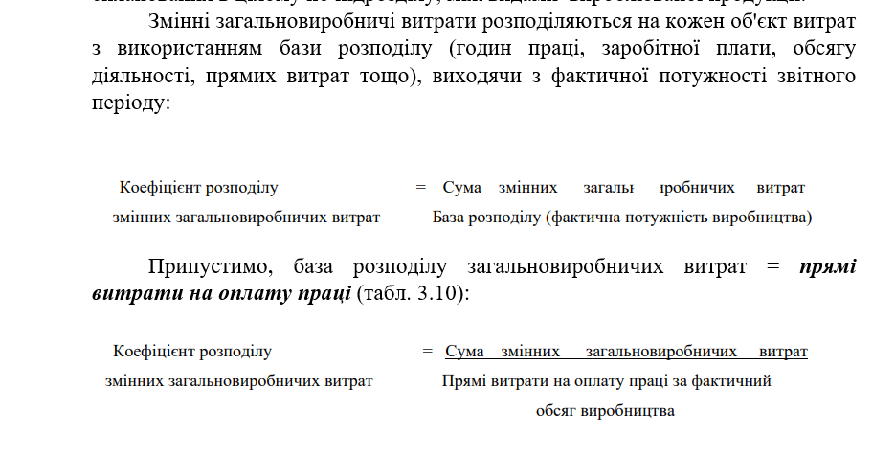

Slide 38
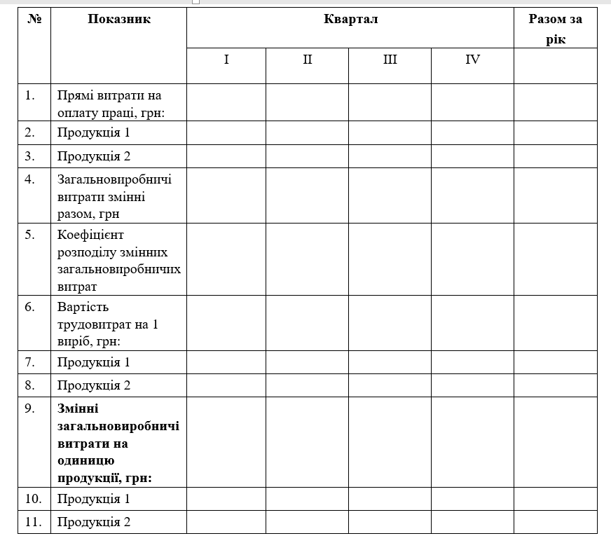

Slide 39
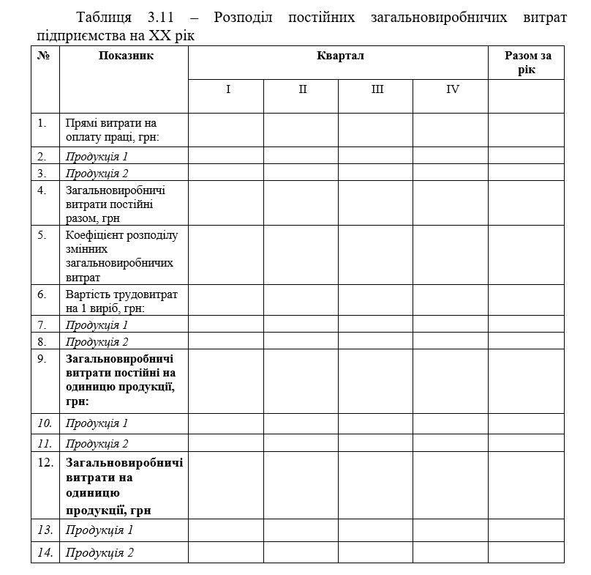

Slide 40
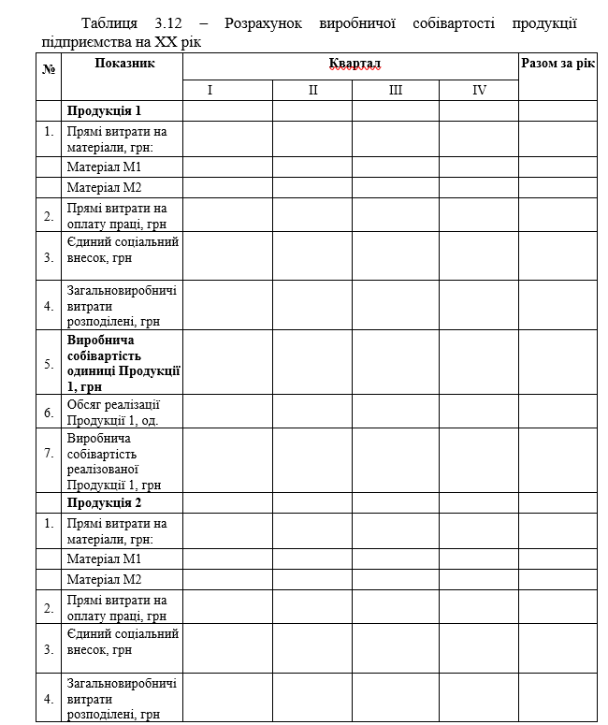

Slide 41
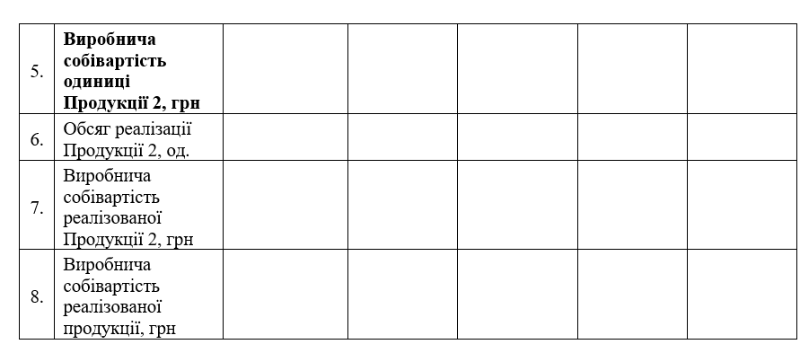

Slide 42
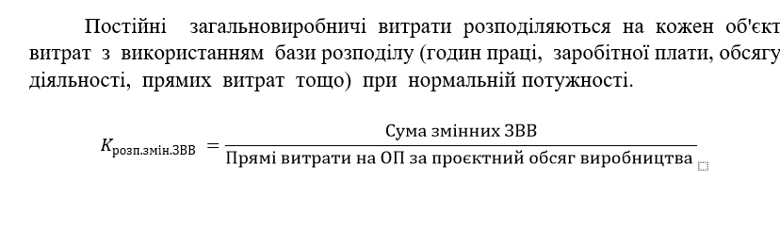

Slide 43
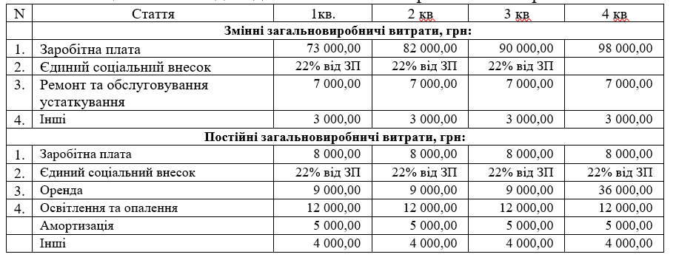

Slide 44
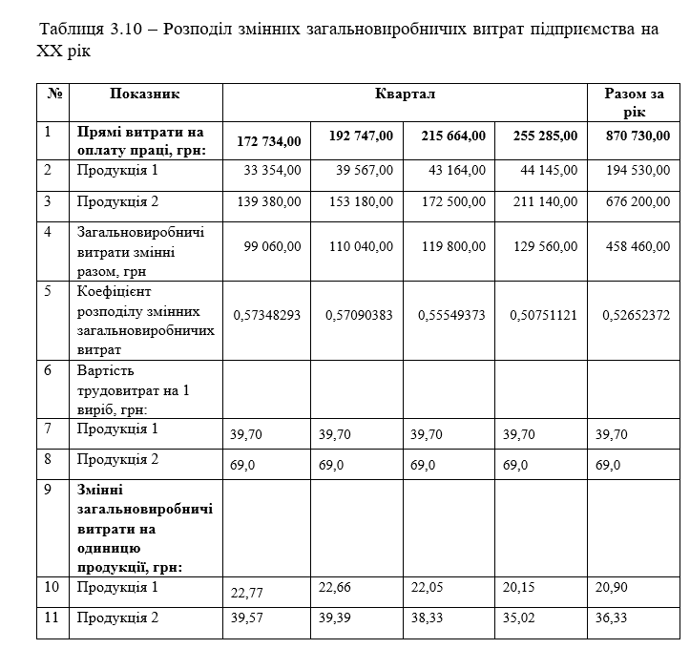

Slide 45
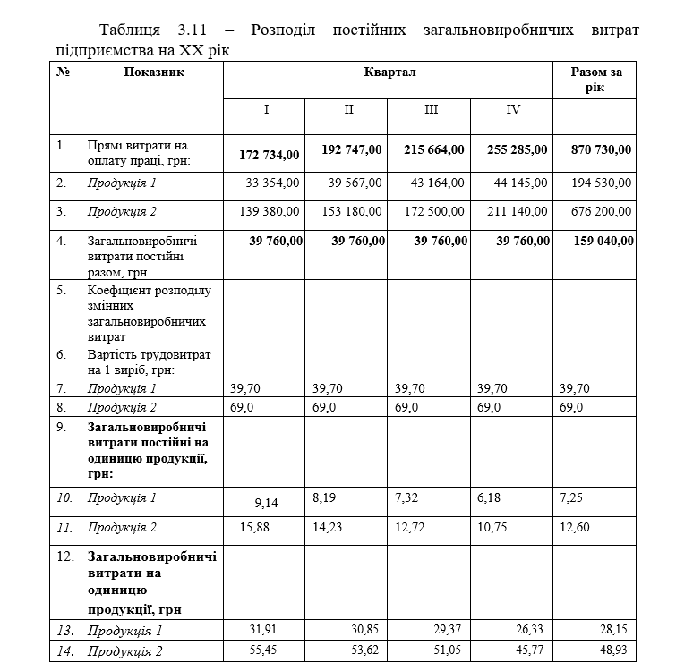

Slide 46
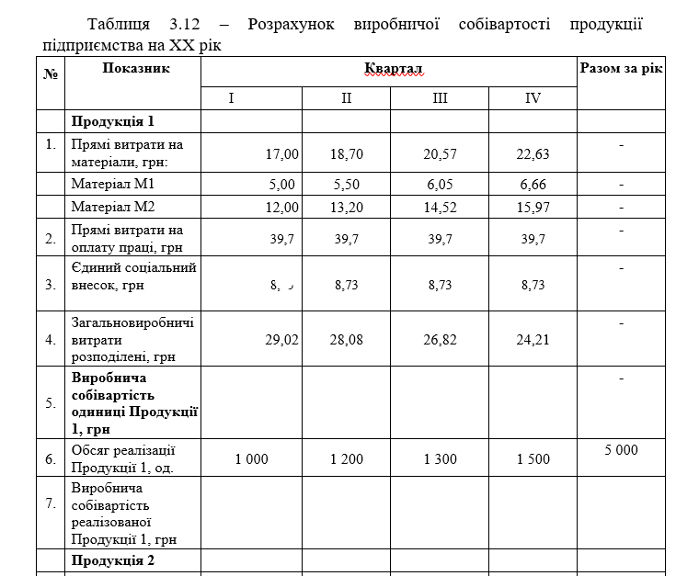

Slide 47
№ | Показник | Квартал |  |  |  | Разом за рік
 |  | I | II | III | IV
1 | Обсяг продажу (без врахування ПДВ), грн.: | 500 000,00 | 594 000,00 | 684 000,00 | 977 000,00 | 2 755 000,00
 | Продукція 1 | 100 000,00 | 132 000,00 | 156 000,00 | 195 000,00 | 583 000,00
 | Продукція 2 | 400 000,00 | 462 000,00 | 528 000,00 | 782 000,00 | 2 172 000,00
2 | Змінні витрати на збут, грн: | 52 300,00 | 60 820,40 | 68 314,40 | 94 498,20 | 275 933,00
 | Комісійна винагорода продавцям (3 % від обсягу продажу)
 | Єдиний соціальний внесок
 | Пакування і тара (8 грн за од.)
 | Транспортування та страхування (2 %)
3. | Постійні витрати на збут, грн: | 34 520,00 | 34 520,00 | 34 520,00 | 34 520,00 | 138 080,00
 | Заробітна плата | 16 000,00 | 16 000,00 | 16 000,00 | 16 000,00 | 64 000,00
 | Єдиний соціальний внесок | 3 520,00 | 3 520,00 | 3 520,00 | 3 520,00 | 14 080,00
 | Реклама | 3 000,00 | 3 000,00 | 3 000,00 | 3 000,00 | 12 000,00
 | Оренда | 2 000,00 | 2 000,00 | 2 000,00 | 2 000,00 | 8 000,00
 | Відрядження | 2 000,00 | 2 000,00 | 2 000,00 | 2 000,00 | 8 000,00
 | Освітлення та опалення | 5 000,00 | 5 000,00 | 5 000,00 | 5 000,00 | 20 000,00
 | Амортизація | 1 500,00 | 1 500,00 | 1 500,00 | 1 500,00 | 6 000,00
 | Інші | 1 500,00 | 1 500,00 | 1 500,00 | 1 500,00 | 6 000,00
4. | Разом витрати на збут, грн

Slide 48
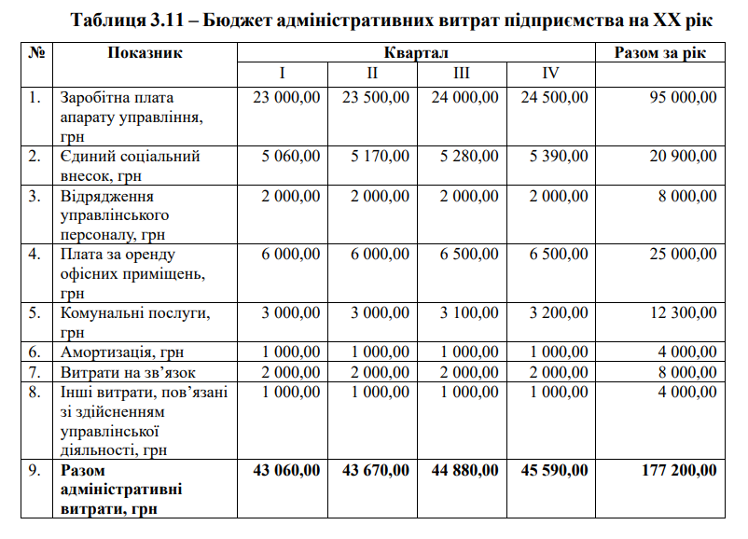

Slide 52
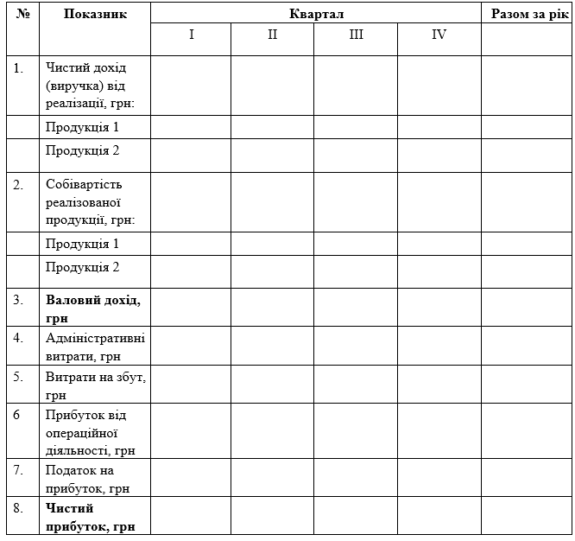
Таблиця 3.14 – Бюджет доходів і витрат підприємства на ХХ рік

Slide 53
